Slide 1
基于物联网的WU-Link造物入门
环境自动监测仪

Slide 2
课程思路

Slide 3
01.
课程思路
“亮度传感器”模块
“温度传感器”模块
1、模块与指令
“读板载亮度传感器”指令
“读板载温度传感器”指令

Slide 4
01.
课程思路
第一步：在点阵屏上显示亮度传感器值
第二步：在点阵屏上显示温度传感器值
2、作品制作
第三步：在点阵屏上交替显示亮度、温度值
第四步：用A、B按键控制显示亮度、温度值
3、拓展与思考

Slide 5
01
PART 01
认识模块与指令

Slide 6
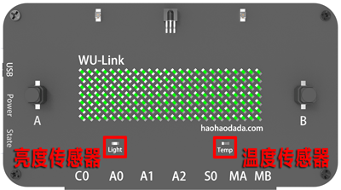
认识模块与指令
亮度传感器其实是一个光敏管，它能够感知周围光线的强度，通过采集转化后输出具体数值。WU-Link主板上集成有一个亮度传感器，位于面板左下方，标记有英文单词“Light”
温度传感器能够感受周围环境的温度，通过采集转化后输出温度值。WU-Link主板上也集成有一个温度传感器，位于面板右下方，标记有英文单词“Temp”

Slide 7
认识模块与指令
属于“板载”类别指令；使用这个指令可以读取WU-Link板载亮度传感器输出值，输出数值范围是（0，4095）。
“读板载亮度传感器”指令
属于“板载”类别指令；使用这个指令可以读取WU-Link板载温度传感器输出值，输出数值范围是（0℃，50℃）。
“读板载温度传感器”指令

Slide 8
02
PART 02
作品制作

Slide 9
拓展与思考
除了在点阵屏上用数字显示亮度和温度值，你还能够在点阵屏上设计图案，形象的表示环境亮度、温度的适宜程度吗？

Slide 10
02.
作品制作
第一步：在点阵屏上显示亮度传感器值

